Slide 1
第1章 Visual C# .NET 简介
课程要求：不预习，但必须复习
C#读作C Sharp

Slide 2
1.1NET Framework介绍
.NET Framework 是微软为开发应用程序创建的一个富有革命性的新平台。.NET Framework发布的第一个版本是运行在Windows操作系统上的，以后随着技术的成熟与更新，其余的操作系统像Linux、FreeBSD，甚至个人数字助手（PDA）类设备，都有运行在其上的.NET Framework版本。

Slide 3
1.2 NET Framework2.0介绍
.NET支持多种程序语言，常见的有Visual C#.NET、Visual C++、Visual Basic等。
.NET 架构至少默认支持Visual C#.NET 与Visual Basic.NET两种程序语言。

Slide 4
1.3 Visual C#.NET语言的特点
Visual C#.NET语言的特点：
简洁的语法
精心地面向对象设计
与Web的紧密结合
完整的安全性与错误处理
灵活的版本处理技术
灵活性与兼容性

Slide 5
1.4 Visual C# .NET开发环境介绍
简介Visual Studio 的安装(不能在Windows家庭版上，同时会自动安装.NET Framework)与第一次启动(需选择语言和配置环境)
启动Visual Studio 2005
开始—>所有程序—>Microsoft Visual Studio 2005 —>Microsoft Visual Studio 2005

Slide 6
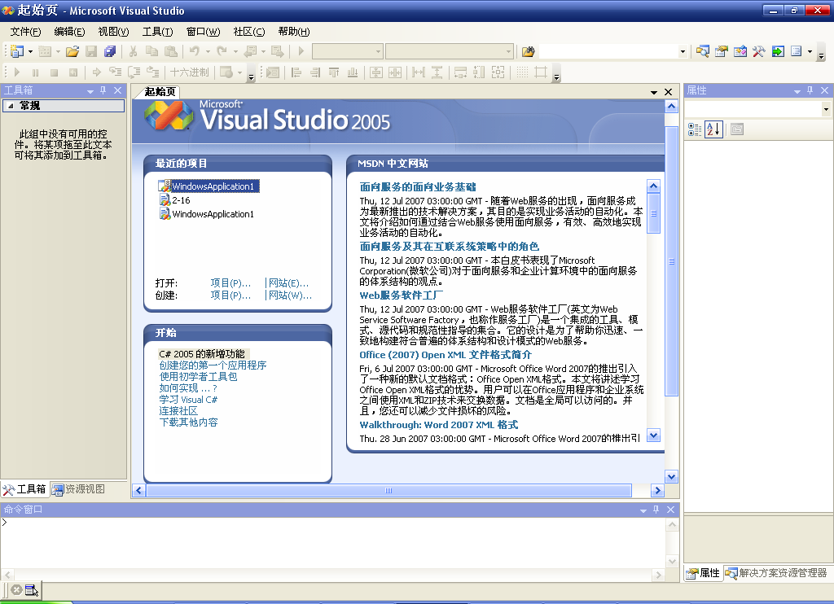
Visual C# .NET 2005的界面

Slide 7
Visual C# .NET 2005的界面
在上页的开发环境界面上，分布着菜单栏 、标题栏 、工具栏按钮 、代码和文本编辑器 、类视图窗口和解决方案资源管理器 、属性窗口 ，可对照教材P8~P13初步认识它们，在后面编写程序的过程中使用和熟悉它们。
请同学在开发环境界面中找出上述组成部分

Slide 8
1.5 第一个C#程序
下面举一个简单的C#例子（控制台应用程序）演示：
首先启动Visual C# .NET 2005,选择文件—>新建—>项目菜单，在“新建项目对话框”的模版中选择“控制台应用程序”，如下图：

Slide 9
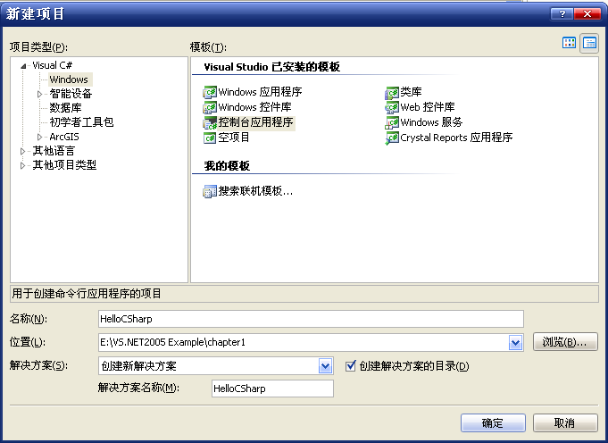
新建一个控制台应用程序

Slide 10
程序的代码
P15程序的代码结构如下所示：
using System; using相当于C语言的#include
namespace HelloCSharp
{ WriteLine相当于C语言的printf
class Program ReadLine相当于C语言的scanf
{ //注释语句 相当于C语言的/* */
static void Main(string[] args)
{
Console.WriteLine(“HelloCSharp”); //Console指控制台
Console.ReadLine(); 注意:语句以;结束
}
}
}
书写代码时要注意C# 是大小写敏感语言。

Slide 11
程序的运行调试
以前做过的程序怎样打开
1.6案例实训
P17 习题2.编程题
答案P337

Slide 12
The End

